Slide 1
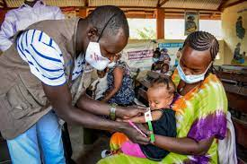
Zdravie matky a dieťaťa
prof. MUDr. Martin Rusnák, CSc
podľa Skolnik R. Global Health 101. 3rd ed. Burlington, SA, USA: Jones & Bartlett Learning; 2016. 618 p.

Slide 2
Štruktúra
dôležitosť zdravia žien pre jednotlivcov, rodiny a komunity
determinanty zdravia žien a ako sa líšia v rôznych prostrediach
bremeno chorôb pre ženy na celom svete, so zameraním na ženy v krajinách s nízkymi a strednými príjmami
kritické výzvy pri zlepšovaní zdravia žien v krajinách s nízkymi a strednými príjmami
úspešné príbehy pri zlepšovaní zdravia žien a ponaučenia, ktoré možno použiť v úsilí iných žien o zdravie

Slide 3
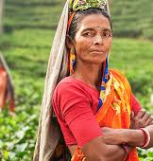
Prípad 1
Suneeta bola tehotná so svojím prvým dieťaťom.
Žila v severnej Indii, kde mnohé rodiny uprednostňujú synov pred dcérami, najmä pre svoje prvorodené dieťa.
Manžel Suneetu túžil mať syna a zobral ju na sonogram, aby určil pohlavie bábätka.
Keď sa dozvedeli, že dieťa bude dievča, rozhodli sa, že Suneeta by mala potratiť a pokúsiť sa znova otehotnieť v nádeji, že bude mať chlapca.

Slide 4
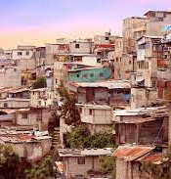
Príklad 2
Carmen žila v slume v Guatemala City v Guatemale.
Nebola vydatá, ale otehotnela po vzťahu s mužom, ktorého stretla pred niekoľkými mesiacmi. V jej kultúre bolo tehotenstvo bez manželstva zdrojom veľkej hanby pre rodinu ženy. Zo strachu z reakcie svojej rodiny na tehotenstvo sa Carmen rozhodla ísť na potrat. Hoci sú potraty v Guatemale nezákonné, s výnimkou záchrany života matky ich tam vykonávajú licencovaní lekári aj nelicencovaní lekári.
Carmen si nemohla dovoliť poplatok účtovaný lekárom a namiesto toho išla k nelicencovanému anjeličkárovi. Carmenin potrat nebol vykonaný správne. Následkom zákroku silno krvácala a zomrela skôr, ako ju stihli previezť do nemocnice.

Slide 5
Dôvody prečo má zdravie ženy a dieťaťa popredné miesto v globálnej agende zdravia
Narodenie ako žena môže byť nebezpečné pre jej zdravie, najmä v krajinách s nízkymi a strednými príjmami.
V mnohých spoločnostiach sú ženy vystavené diskriminácii a veľmi predpísaným úlohám, čo môže byť škodlivé pre ich zdravie.
Ženy čelia množstvu jedinečných zdravotných problémov v dôsledku svojho pohlavia a svojho postavenia v spoločnosti.
Často existujú dôležité a neospravedlniteľné rozdiely v zdraví mužov a žien.

Slide 6
Dôvody prečo má zdravie ženy a dieťaťa popredné miesto v globálnej agende zdravia
Chorobnosť, zdravotné postihnutie a predčasná smrť žien môžu mať obrovské sociálne a ekonomické dôsledky na postihnuté ženy, na ich rodiny a na spoločnosť v širšom zmysle.
Mnohé relatívne lacné investície do zdravia žien by viedli k zníženiu počtu úmrtí a redukcii rokov života prispôsobených zdravotnému postihnutiu (DALY).
Zlepšenie vzdelania a zdravia žien a ich miesta v spoločnosti je jedným z najúčinnejších a nákladovo najefektívnejších prístupov, ktoré možno použiť na podporu sociálneho a ekonomického rozvoja.

Slide 7
Biologické determinanty zdravia ženy
Ženy čelia množstvu jedinečných biologických rizík. Jedným z nich je anémia z nedostatku železa súvisiaca s menštruáciou.
Ďalšie riziká sú spojené s tehotenstvom, vrátane komplikácií samotného tehotenstva, chorôb, ktoré sa môžu tehotenstvom zhoršiť, a účinkov niektorých nezdravých životných štýlov, ako je fajčenie, na tehotenstvo.
Počas tehotenstva existuje množstvo stavov, ktoré môžu napríklad spôsobiť ochorenie žien alebo smrť, vrátane hypertenzných porúch tehotenstva.
Okrem toho môže byť žene ponechané množstvo trvalých postihnutí súvisiacich s tehotenstvom, vrátane prolapsu maternice a pôrodníckej fistuly.
Ženy môžu tiež zomrieť na preeklampsiu alebo eklampsiu.
Práve krvácanie je však hlavnou príčinou úmrtnosti matiek.
Medzi stavy, ktoré môžu zhoršiť zdravotné riziká súvisiace s tehotenstvom, patrí malária, hepatitída, tuberkulóza, podvýživa a obezita, ako aj určité problémy duševného zdravia, ako je depresia.

Slide 8
Biologické determinanty zdravia ženy
Nebezpečné potraty vedú k významnej chorobnosti a úmrtnosti žien.
Pokiaľ ide o vplyv životného štýlu na tehotenstvo, je zrejmé, že počas tehotenstva je obzvlášť dôležité vyhnúť sa niektorým povolaniam a požívaniu alkoholu, tabaku a drog.
Ženy sú tiež biologicky náchylnejšie na niektoré sexuálne prenosné infekcie ako muži, vrátane vírusu HIV. Súvisí to so skutočnosťou, že ženy majú väčšiu plochu slizníc, ktorá je počas sexuálnych vzťahov obnažená ako muži.
Existujú aj určité zdravotné stavy špecifické pre ženy z biologických dôvodov, ako je rakovina maternice alebo rakovina vaječníkov.
Existujú aj iné zdravotné stavy, ktoré postihujú mužov, ale pre ktoré majú ženy neúmerný podiel choroby, ako je rakovina prsníka.
Ako ženy starnú, majú tiež vyššiu mieru srdcových ochorení ako muži, hoci sú diagnostikované oveľa menej často.

Slide 9
Sociálne determinanty
Týkajú sa predovšetkým rodových noriem, ktoré prisudzujú mužom a ženám rozdielne úlohy a hodnoty, zvyčajne v neprospech žien.
V mnohých spoločnostiach vedie podradné postavenie žien k sociálnym, zdravotným a ekonomickým problémom, ktorým muži nečelia.
Sociálne determinanty zdravia začínajú ešte pred narodením žien. V niektorých spoločnostiach, kde sú preferencie mužov veľmi silné, ako napríklad v Indii a Číne, niektoré rodiny určujú pohlavie svojich nenarodených detí pomocou sonogramov a potom ženy potratia, najmä pri narodení svojho prvého dieťaťa.
Dojčatá sú často dojčené menej ako chlapci v rovnakom veku a potom, keď sa stanú batoľatami, dostávajú menej doplnkovej stravy.
Mladé dievčatá v mnohých spoločnostiach sú kŕmené menej ako ich mužskí súrodenci.
Staršie ženy v niektorých kultúrach najskôr nakŕmia mužov a potom zjedia iba zvyšné porcie. Iní jedia menej výživné jedlá ako muži v ich rodine. Zlá výživa, často čiastočne zo sociálnych príčin, spôsobuje, že ženy sú náchylnejšie na choroby. Prispieva tiež k zakrpatenosti a malej panve, čo predstavuje riziko pre zdravie tehotných žien a ich potomkov.

Slide 10
Sociálne determinanty
Sexuálne skúsenosti žien súvisia s fyzickým a sexuálnym zneužívaním žien.
Mužská dominancia znamená, že ženy majú často obmedzený výber, kedy a ako budú mať sexuálne vzťahy, s kým a či použijú ochranu alebo nie. V dôsledku toho sú ženy často nútené k sexu, často v mladom veku a mnohokrát bez kondómu alebo inej antikoncepcie.
Z týchto sociálnych dôvodov ženy čelia zvýšenému riziku otehotnenia, opakovaného tehotenstva v krátkych intervaloch a pohlavne prenosných infekcií vrátane HIV/AIDS.
Okrem toho je znásilnenie bežné v mnohých prostrediach, najmä v oblastiach konfliktov.

Slide 11
Sociálne determinanty
„smrť ako veno“. Údaje o úmrtnosti mladých žien v Indii naznačujú, že existuje neúmerný počet mladých vydatých žien, ktoré náhodne zomrú na popáleniny, ktoré sa často údajne vyskytujú, keď ženy varia.
Zdá sa však, že niektoré z týchto úmrtí nie sú náhodné. Skôr sa manželova rodina niekedy dopustí upálenia mladej ženy, keď nie je spokojná s venom, ktoré do manželstva priniesla.

Slide 12
Sociálne determinanty
Zdá sa, že vysoká úroveň depresie súvisí aj s nízkym postavením žien v rôznych spoločnostiach a očakávaniami, ktoré od nich tieto spoločnosti majú. V mnohých spoločnostiach sú tiež rozšírené správy o všeobecných gynekologických ťažkostiach bez fyzického vysvetlenia, ktoré môžu súvisieť so životnými stresormi, ktorým mnohé ženy čelia.
Chudoba, nedostatočné alebo nízke vzdelanie a nízke sociálne postavenie žien v mnohých spoločnostiach vážne obmedzujú prístup žien k zdravotníckym službám.
Okrem toho dievčatá a ženy, ktoré potrebujú zdravotnícke služby, často nevyužívajú takéto služby včas.
Existuje mnoho prípadov, keď napríklad ženy nemôžu využívať zdravotnícke služby bez povolenia manžela alebo mužského príbuzného alebo bez toho, aby ich mužský príbuzný odviezol do zdravotníckych služieb.
V niektorých prostrediach, aj keď ženy potrebujú núdzovú starostlivosť, napríklad počas komplikácií tehotenstva, sociálne obmedzenia im bránia vyhľadať takúto starostlivosť a bránia ich manželom, aby ich vzali na liečbu.

Slide 13
Záťaž žien problémami, ktoré súvisia so zdravím

Slide 14
Potraty selektívne podľa pohlavia
Ako bežné sú selektívne potraty na celom svete? Koľko nenarodených detí je postihnutých?
Zdá sa, že potraty na základe pohlavia sú v Indii a Číne rozšírenejšie ako v ktorejkoľvek inej krajine.
Vykonalo sa na to množstvo štúdií a jedna štúdia naznačila, že za posledných 20 rokov bolo v Indii potratených takmer 10 miliónov ženských plodov.
Najnovšia štúdia dospela k záveru, že India má teraz 300 000 až 600 000 potratov ženských plodov každý rok, čo je asi 2 až 4 percentá všetkých tehotenstiev so ženským plodom. Štúdia ďalej dospela k záveru, že v rokoch 2001–2010 bolo potratených 3 až 6 miliónov plodov ženského pohlavia.

Slide 15
Preferencia mužského potomka
Celosvetovo existujú značné dôkazy o tom, že veľkosť rodiny a preferencie pre mužov sa znižujú so zvyšujúcim sa príjmom a vzdelaním.
V prípade Indie a Číny to však neplatí. S rastúcimi príjmami a vzdelaním a čoraz dostupnejšou technológiou niektoré rodiny skôr využili svoj príjem, znalosti a prístup k technológiám – v tomto prípade ultrazvuku – na vyjadrenie svojej preferencie pre mužov tým, že sa zapojili do potratov podľa pohlavia.
V Indii k tomu dochádza najmä po tom, čo je prvorodeným dieťaťom žena.
Politika jedného dieťaťa v Číne takmer určite zhoršila preferencie mužov.

Slide 16
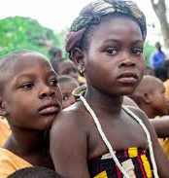
Zmrzačenie ženských pohlavných orgánov
Svetová zdravotnícka organizácia (WHO) rozdelila mrzačenie ženských pohlavných orgánov
vyrezanie predkožky, záhybu kože okolo klitorisu,
vyrezanie časti alebo všetkých vonkajších genitálií
zošívanie a zúženie vaginálneho otvoru.
Existuje aj množstvo súvisiacich praktík, vrátane pichnutia do genitálií alebo používania chemikálií na zúženie vaginálneho otvoru.

Slide 17
Frekvencia ženskej obriezky
Odhaduje sa, že polovica dievčat s obriezkou, bude obrezaná pred dosiahnutím veku 5 rokov a zvyšok pred dosiahnutím veku 15 rokov.
Rezanie sa zvyčajne vykonáva žiletkami, nožmi alebo sklom.
Odhaduje sa, že asi 125 miliónov žien na celom svete si nechalo urobiť rezanie pohlavných orgánov.
Odhady tiež naznačujú, že až 3 miliónom dievčat v subsaharskej Afrike a Egypte sa tento výkon každoročne podrobí.
V niektorých krajinách, ako je Egypt, Guinea a Somálsko, je mrzačenie ženských pohlavných orgánov prakticky univerzálne u žien vo veku 15 až 49 rokov.
V Afrike sú však aj iné krajiny, ako napríklad Kamerun, Niger a Uganda, v ktorých len malá časť žien podstúpila obriezku. Zdá sa, že táto prax sa zmenšuje takmer všade, pričom je obrezaných menej mladších dievčat ako ich matiek.

Slide 18
Komplikácie ženskej obriezky
Mrzačenie ženských pohlavných orgánov veľmi úzko súvisí s etnikom.
Navyše, čím vyššia je úroveň vzdelania matky, tým je menšia pravdepodobnosť, že bude dcéra obrezaná.
Keď sa obriezka vykoná na začiatku, môže to mať za následok strašnú bolesť alebo šok. Je to spojené aj s infekciou, pretože nástroje používané na rezanie nie sú vždy čisté, ako aj s akútnym krvácaním.
Z dlhodobého hľadiska môže viesť k zadržiavaniu moču, neplodnosti a prekážkam pri pôrode.
Štúdie ukázali, že u tých, ktorí sú vážnejšie obrezaní, je väčšia pravdepodobnosť než u iných, že budú mať popôrodné krvácanie, cisársky rez a dlhé pobyty v nemocnici.
Okrem toho deti takýchto žien s väčšou pravdepodobnosťou ako deti narodené matkám, ktoré nepodstúpili FGM, budú potrebovať resuscitáciu ihneď po narodení, že sa narodia mŕtve alebo zomrú novorodeneckou smrťou.
Ak sa infekcia a krvácanie spojené s činom mrzačenia ženských pohlavných orgánov nerieši včas a vhodným spôsobom, mrzačenie ženských pohlavných orgánov môže viesť aj k smrti.

Slide 19
Sexuálne prenosné infekcie
Neliečené včas a vhodným spôsobom môžu mať množstvo dlhodobých účinkov na zdravie žien.
Patria sem zápalové ochorenia panvy, chronická bolesť, ovariálne abscesy, mimomaternicové tehotenstvá a neplodnosť.
Keď tehotné ženy nemôžu dostať liečbu pohlavne prenosných chorôb vhodným a včasným spôsobom, môže to viesť k úbytku plodu, pôrodom mŕtveho dieťaťa, nízkej pôrodnej hmotnosti detí, poškodeniu očí a pľúc u detí a vrodeným abnormalitám.
V skutočnosti nedávne odhady naznačujú, že syfilis v tehotenstve vedie k 305 000 úmrtiam plodu a novorodencov ročne. Okrem toho komplikácie syfilisu môžu viesť k smrti infikovanej osoby.
Ľudský papilomavírus (HPV) je spojený s rakovinou krčka maternice odhaduje sa, že spôsobuje približne 530 000 prípadov HPV ročne a 275 000 úmrtí na rakovinu krčka maternice ročne.
Chlamýdie si zaslúžia osobitnú zmienku, pretože sú deväťkrát častejšie u žien ako u mužov. Chlamýdie sú veľmi rozšírené v krajinách s nízkymi príjmami a sú spojené s chronickou konjunktivitídou, infekciami reprodukčného traktu, vredovou chorobou pohlavných orgánov a neplodnosťou.

Slide 20
Mladí ľudia
sú vystavení osobitnému riziku pohlavne prenosných chorôb, pretože sú často nútení k sexu, ich sexuálne vzťahy sú často neplánované a nemusia mať schopnosť alebo zručnosti na používanie kondómu.
Riziká zahŕňajú nízky vek pri zapájaní sa do sexuálnych vzťahov, často kvôli detským manželstvám, najmä v Ázii a subsaharskej Afrike; viac sexuálnych partnerov; sex s vysoko rizikovými partnermi vrátane partnerov podstatne starších ako žena; a nemožnosť použiť kondóm.
S nechráneným sexom súvisí aj požívanie alkoholu a drog, ako aj nerovnaká moc medzi ženou a mužom, ktorí sú v sexuálnom styku.

Slide 21
Násilie na ženách
Nedávne odhady WHO o násilí zo strany intímneho partnera naznačujú, že:
Asi 35 percent všetkých žien bolo vystavených sexuálnemu násiliu alebo fyzickému násiliu zo strany intímneho partnera alebo nepartnera.
Celosvetovo asi 30 percent všetkých žien bolo vystavených násiliu zo strany intímneho partnera, hoci v niektorých regiónoch je to takmer 40 percent.
Tridsaťosem percent všetkých zavraždených žien je zavraždených intímnymi partnermi.
Sedem percent všetkých žien bolo vystavených sexuálnemu násiliu zo strany niekoho, kto nebol intímnym partnerom.

Slide 22
Následky na zdravie
Patria sem zranenia, nechcené tehotenstvá, pohlavne prenosné choroby, depresia a niekedy aj trvalá invalidita alebo smrť.
Rizikové faktory toho, či žena bude alebo nebude vystavená násiliu, môžu byť komplikované, často sú výsledkom mnohých faktorov a nie sú dobre zdokumentované.
Zdá sa však, že takéto násilie súvisí s faktormi, ako je nízky vek mužského partnera, anamnéza násilia mužského partnera, nízky socioekonomický status zúčastnených mužov a žien, blízkosť drog alebo alkoholu, sociálna izolácia a pohlavie. nerovnosť.
Pravdepodobnosť násilia sa zvyšuje v konfliktných a postkonfliktných situáciách.

Slide 23
Chorobnosť a úmrtnosť matiek
WHO odhaduje, že v roku 2013 došlo k 289 000 úmrtiam matiek, čo znamená úmrtia, ktoré nastanú počas tehotenstva, počas pôrodu alebo do 42 dní po narodení dieťaťa.
Od roku 1990 do roku 2013 sa odhaduje, že počet úmrtí matiek, ku ktorým dochádza ročne, klesol o približne 45 percent, čo v tomto období predstavovalo pokles o približne 2,6 percenta ročne.
Približne 99 percent týchto úmrtí matiek sa vyskytuje v krajinách s nízkymi a strednými príjmami.
Subsaharská Afrika predstavuje asi 62 percent týchto úmrtí a južná Ázia 24 percent.
Jedna tretina úmrtí matiek sa vyskytuje v Indii a Nigérii. Desať krajín má na svedomí takmer 60 percent všetkých úmrtí matiek: India, Nigéria, Konžská demokratická republika, Etiópia, Indonézia, Pakistan, Tanzánia, Keňa, Čína a Uganda.

Slide 24
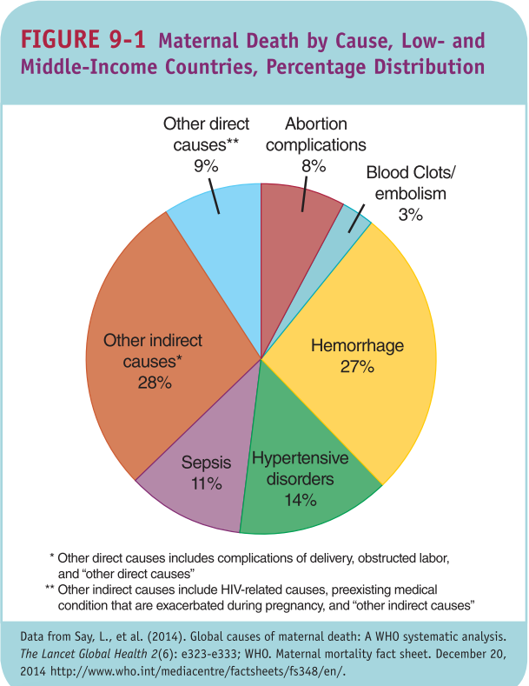

Slide 25
Faktory rizika pre smrť matky
Nutričný stav a celkový zdravotný stav matky.
Nízky vzrast je dôležitým rizikovým faktorom úmrtia matky.
Veľmi silná korelácia medzi smrťou matky a úrovňou vzdelania a príjmom matky. Je jasné, že vzdelané ženy menej zomierajú, zatiaľ čo nevzdelané a chudobné ženy áno.
Úmrtie matiek sa tiež líši podľa etnickej príslušnosti a miesta, pričom vidiecke ženy sú vystavené väčšiemu riziku ako obyvatelia miest.
Riziko úmrtia matky sa okrem iného spája aj s
pôrodmi u mladistvých,
ženy, ktoré majú prvé dieťa,
ženy, ktoré majú viac ako päť detí,
a pôrod vo veku nad 35 rokov.

Slide 26
Faktory rizika pre smrť matky
Krátke intervaly medzi pôrodmi ďalších detí sú tiež rizikovým faktorom úmrtia matky.
Pre úspešné výsledky tehotenstva je dôležité mať pôrod pod dohľadom kvalifikovaného poskytovateľa zdravotnej starostlivosti a mať prístup k pohotovostnej pôrodníckej starostlivosti.
Okrem toho konzumácia alkoholu, tabaku a drog počas tehotenstva môže byť škodlivá pre matku aj dieťa.
Malária a HIV/AIDS tiež predstavujú značné riziko pre výsledky tehotenstva.
Úmrtia matiek sú tiež pravdepodobnejšie, keď ženy čelia niečomu, čo sa nazýva „tri oneskorenia“, ku ktorému môže dôjsť na úrovni komunity a zdravotníckych služieb:
„oneskorenie v rozhodnutí vyhľadať starostlivosť;
„Oneskorenie pri identifikácii a dosiahnutí zdravotníckeho zariadenia;
"Meškanie v poskytovaní primeranej starostlivosti v zdravotníckych zariadeniach."

Slide 27
Nebezpečné potraty
V dôsledku umelého prerušenia tehotenstva zomrie menej ako 1 žena zo 100 000, ktorá podstúpila bezpečný potrat.
Úmrtnosť na nebezpečné potraty je však najmenej 100-krát vyššia, hoci sa v jednotlivých krajinách líši, od približne 100 na 100 000 takýchto potratov po približne 600 na 100 000.
Odhaduje sa, že asi 13 percent z celkových úmrtí matiek, ktoré sa ročne vyskytnú na celom svete, je spôsobených nebezpečnými potratmi.
WHO odhaduje, že na svete je každý rok takmer 22 miliónov nebezpečných potratov, z ktorých takmer 19 miliónov sa uskutoční v krajinách s nízkymi a strednými príjmami.

Slide 28
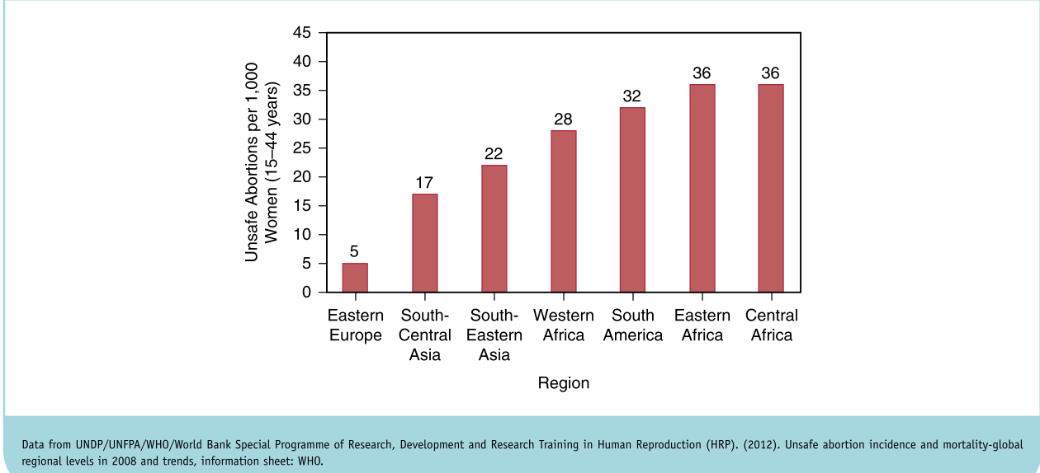
Nebezpečné potraty podľa regiónu

Slide 29
Zlepšenie zdravia žien v budúcnosti
Zdravotnícke systémy budú poskytovať nákladovo efektívny balík služieb, vrátane výživy, plánovaného rodičovstva, prenatálnej starostlivosti, pôrodov za účasti kvalifikovaných poskytovateľov zdravotnej starostlivosti, núdzovej prepravy žien, ktoré majú komplikované problémy, pôrodnícke a pohotovostné pôrodnícke služby primeranej kvality v nemocnici.
Viaceré krajiny v súčasnosti vyvíjajú rôzne snahy vrátane motivačných programov, aby sa pokúsili zvýšiť dopyt po takýchto službách a ponuku týchto služieb na primeranej úrovni kvality.
Z dlhodobého hľadiska bude dôležité zmeniť rodové roly, ktoré uprednostňujú mužov, podporiť vzdelávanie a posilnenie postavenia žien, podporiť ich vyhliadky na zárobky a vzdelávať komunity, aby lepšie porozumeli zdravotným problémom, ktorým ženy čelia, a opatreniam, ktoré môžu byť braný na ich adresu.
Tieto opatrenia by mohli okrem iného pomôcť znížiť počet potratov na základe pohlavia, zabíjanie novorodencov a násilie páchané na ženách a vyhnúť sa trom oneskoreniam, ktoré sú spojené s morbiditou matiek, invaliditou a úmrtnosťou.

Slide 30
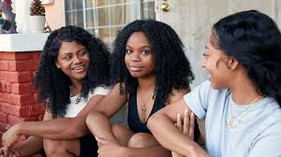
Zabezpečme zdravie pre všetky ženy

